Slide 1
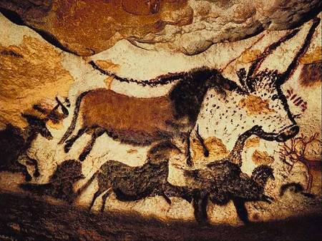
Наскальные росписи первобытного человека
Урок МХК
с элементами французской мастерской
10 класс
Школа №512 Невского района СПб
Воробьева Марина Владимировна

Slide 2
«Лезвие бритвы» Иван Ефремов отрывки
«Скалистый горный кряж (…) Гигантские кедры рвали камни извилистыми корнями (…) Гряды холмов вползали в степь, быстро понижаясь (…) В кряже находились пещеры, где обитало племя могучих и веселых людей – охотников на крупную дичь, презиравших живших на реке рыболовов, поедателей черепах (…) Соплеменники не пугались открытого боя с огромными кошками. Величайшее из изобретений человека, помимо огня, - копье! Прочное, длинное, острое, оно удержит превосходящую силу, убийственные когти и зубы на расстоянии (…) Человек должен принимать бой! И в камнях с защищенным тылом вместе с верными товарищами он способен отстоять своих детей и женщин».

Slide 3
Ответьте на вопросы к тексту:
- Где происходит действие?
- Какой представляется природа в художественном отрывке?
- Кто является главным действующим лицом?
- Какими вы видите этих людей?
- О чем идет речь в данном отрывке?
- Какой вывод следует из прочитанного отрывка?

Slide 4
Задание:
«Первобытный человек»
Какие ассоциации рождаются в вашем воображении?
Запишите в свою тетрадь 12 слов – ассоциаций.
- Зачитайте их по очереди, не повторяя уже названного.

Slide 5
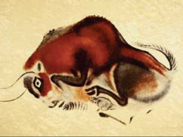
Наскальный рисунок в пещере Альтамира
Рассмотрите изображение, запишите ряд слов-ассоциаций.
2 На основе ассоциативного ряда выскажите свое мнение.
3 Зачитайте по очереди слова-ассоциации и получившиеся высказывания.

Slide 6
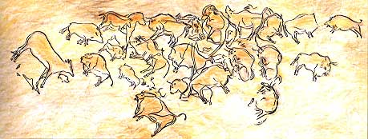
Прорисовка общего вида потолка пещеры Альтамира
Рассмотрите изображение, запишите ряд слов-ассоциаций.
На основе ассоциативного ряда выскажите свое мнение.
3 Зачитайте по очереди слова-ассоциации и высказывания.

Slide 7
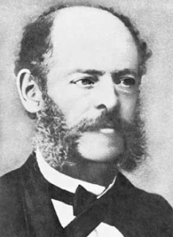
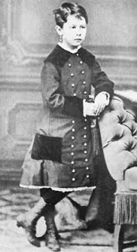
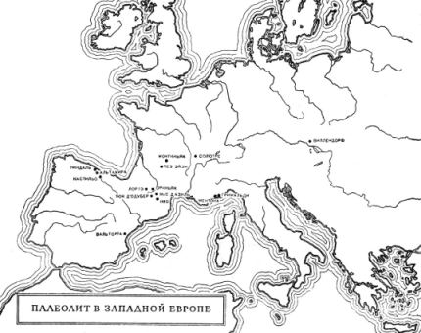
Марселино Санс де Саутуола, Мария де Саутуола Палеолит в Западной Европе
Альтамира
Notes:
- Полихромные изображения бизонов, лошадей, мамонтов были обнаружены на большом плафоне пещеры Альтамира в Испании, в провинции Сантандер. На карте это находится вот здесь. (Слайд с изображением карты Испании.) Относят его к Верхнему палеолиту, Мадленскому периоду. Интересна история открытия этой пещеры. Она была случайно обнаружена в 1879 году испанским археологом-любителем Марселино Санс де Саутуолой вместе с его 9-летней дочерью. Мастерство выполнения рисунков было высоким. И это заставило усомниться в подлинности росписей. Саутуолу обвинили в подделке. И лишь в 1902 году /после смерти археолога/ было признано, что изображения сделаны рукой первобытного художника. С 1985 года пещера с живописью является объектом всемирного наследия ЮНЕСКО.

Slide 8
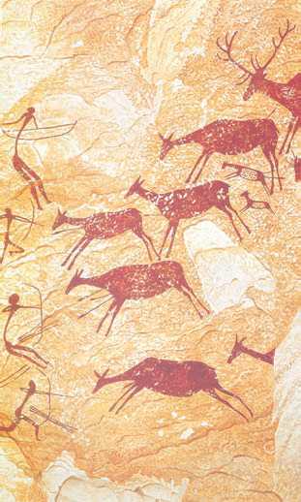
«Лучники и олени» Арана, Восточная Испания
1) Рассмотрите изображение.
2) Составьте небольшой текст, сообщив о том новом, что появилось в этом изображении по сравнению с предыдущими.
3) Зачитайте по очереди получившиеся небольшие высказывания.

Slide 9
Творческое задание
- Представьте себя первобытным художником.
- Перед вами тонированный лист картона – это покрытая копотью от костра стена или потолок вашей пещеры, уголь - из кострища, мел и сангина – красители из-под ваших ног.
- Что бы вы изобразили на стене или потолке вашей пещеры?
- Дайте свободу своей фантазии.

Slide 10
Галерея первобытной живописи
- Поделитесь со своими товарищами: что вы изобразили на рисунке?
- Что интересного узнали на уроке?
Что бы вы хотели доработать?
А какова же цель нашего урока?
Выяснить эволюционные особенности первобытной живописи.

Slide 11
Домашнее задание:
Подготовить небольшое сообщение о первобытных росписях, созданных в разные эпохи на разных территориях.

Slide 12
Спасибо за внимание!
Удачи в творчестве!

Slide 13
Используемая литература:
1 Емохонова Л. Г. Мировая художественная культура: учебник для 10 класса: среднее (полное) общее образование (базовый уровень)/Л. Г. Емохонова. – 2-е изд., стер. – М.: Издательский центр «Академия», 2008.
2 Лисичкина О. Б. Мировая художественная культура. Часть 1. Учебное пособие для старших классов средней школы. – СПб: «Специальная Литература», 1997.
Интернет-источники:
Википедия, статья «Пещера Альтамира». Режим доступа (ссылка проверена 02.05.2013): http://ru.wikipedia.org/wiki/%C0%EB%FC%F2%E0%EC%E8%F0%E0_(%EF%E5%F9%E5%F0%E0)
Статья Риа Ю. «Альтамира. Импрессионизм 15 000 лет до н.э.? Часть 2». Режим доступа (ссылка проверена 02.05.2013):
http://kaplyasveta.ru/posle-altamiry/altamira-impressionizm-15-000-let-do-n-e-chast-2-2.html
Статья «Первобытное искусство». Режим доступа (ссылка проверена 02.05.2013):
http://www.ponteiffel.ru/Первобытное_искусство_5

